Slide 1

REdefine
TID
11

Slide 2
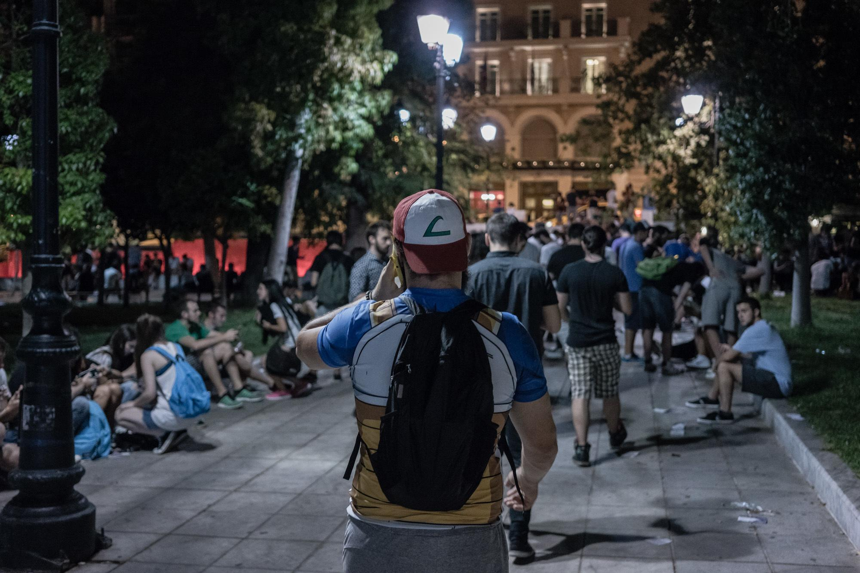

Slide 3
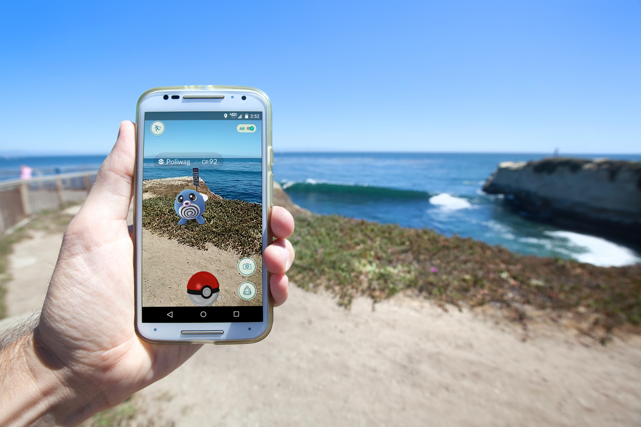

Slide 4
Location-based AR Application
Ο χρήστης ανοίγει την κάμερα του κινητού κι αποκτά πρόσβαση σε ένα ολόκληρο δίκτυο πληροφοριών.
Ανάλογα με το φίλτρο επιλογής του μπορεί να βρει πληροφορίες για τους τομείς υγείας, ασφάλειας, αλλά και για σημεία ενδιαφέροντος του δήμου.

Slide 5

Οφέλη για όλους!
Δημότες | Δήμοι
Αμεσότητα πληροφόρησης | Χαμηλό κόστος
Ευκολία στη χρήση | Ευκολία ανανέωσης
Διαδραστική εμπειρία | Εκπαιδευτικές δράσεις

Slide 6
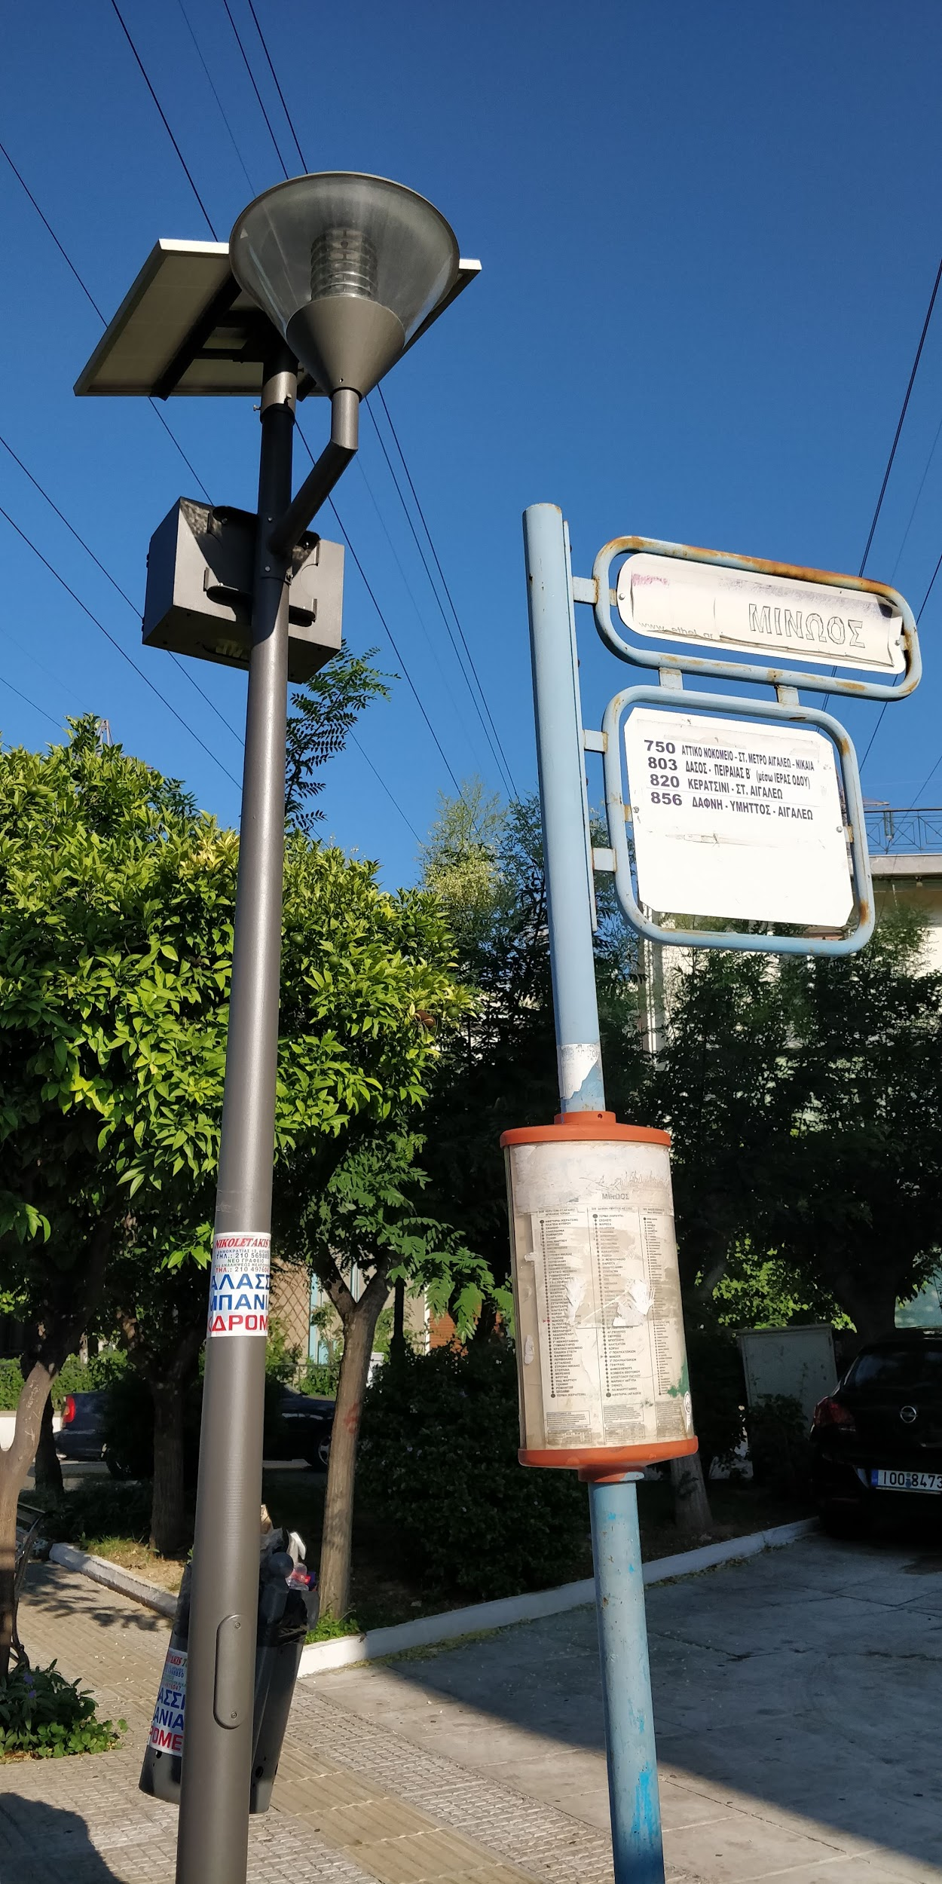



Tech stack
Place your screenshot here
ΜΙΝΩΟΣ
750 -> 2’
856 -> 5’
803 -> 12’

Slide 7
Επιχειρηματικό μοντέλο
Χαμηλό κόστος συνεργασίας με τους δήμους
Ετήσιο κόστος συντήρησης
Επί πληρωμή layers πληροφοριών
Συνεργασία με οργανισμούς για προώθηση προϊόντων και πληροφοριών

Slide 8
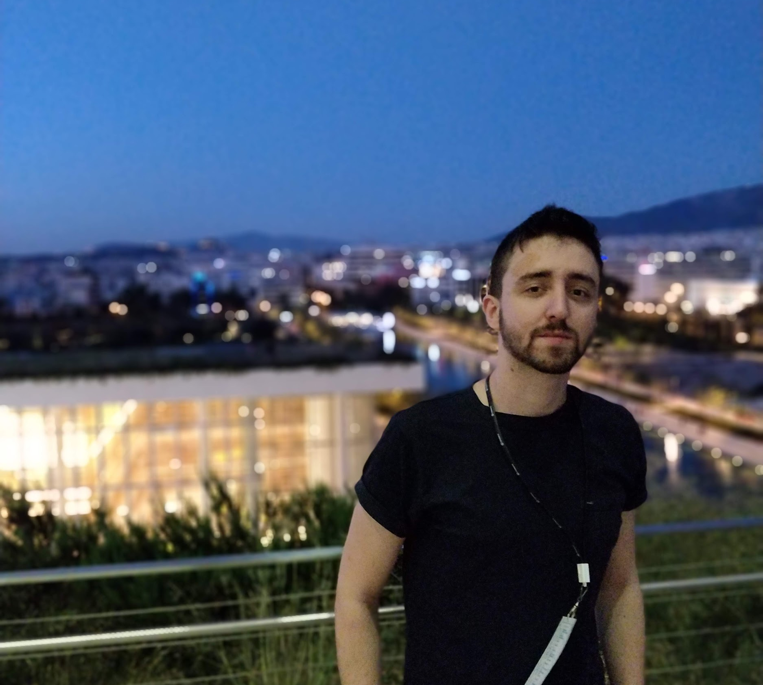
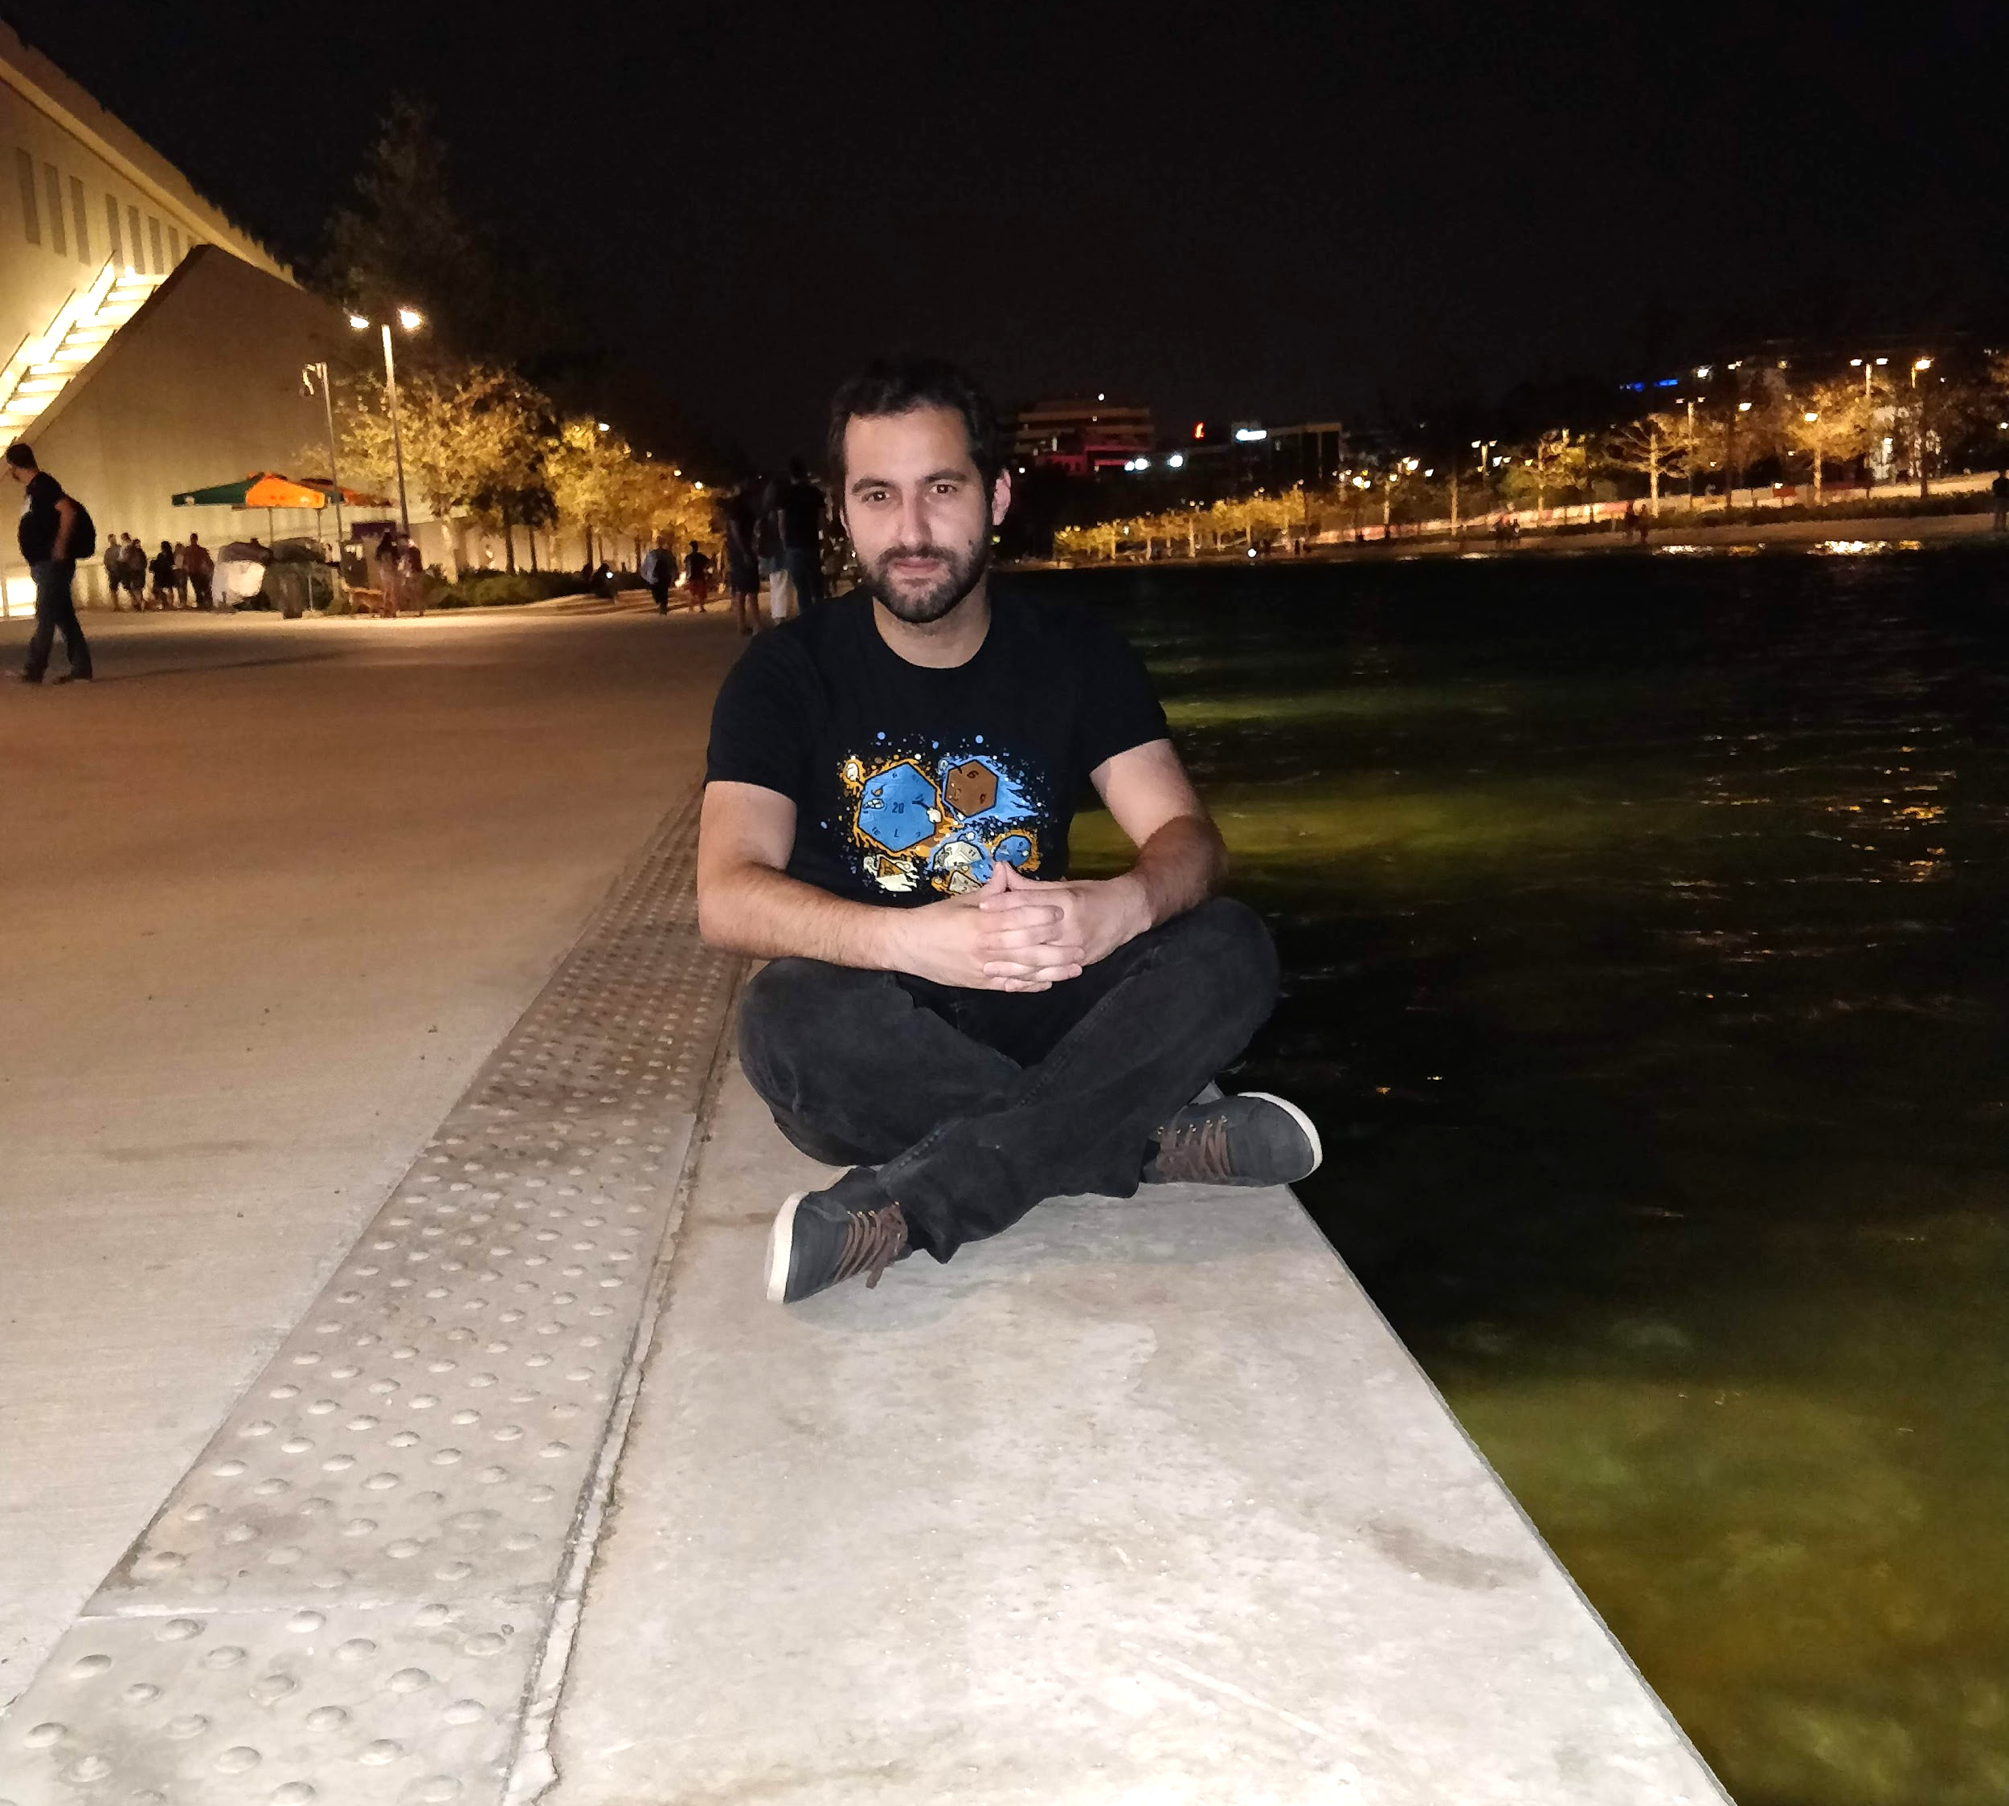
The Team
Κοσμάς Νεστούρης Business Developer
Απόστολος Βουλκίδης Software Developer

Slide 9
Thanks!
Any questions?

Slide 10
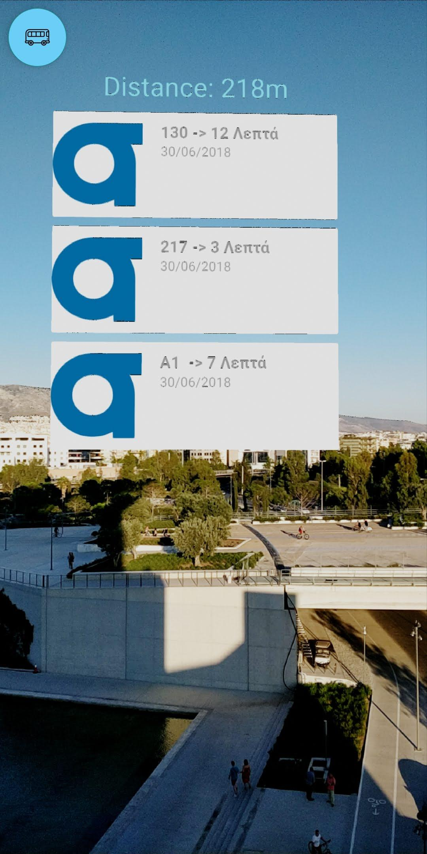
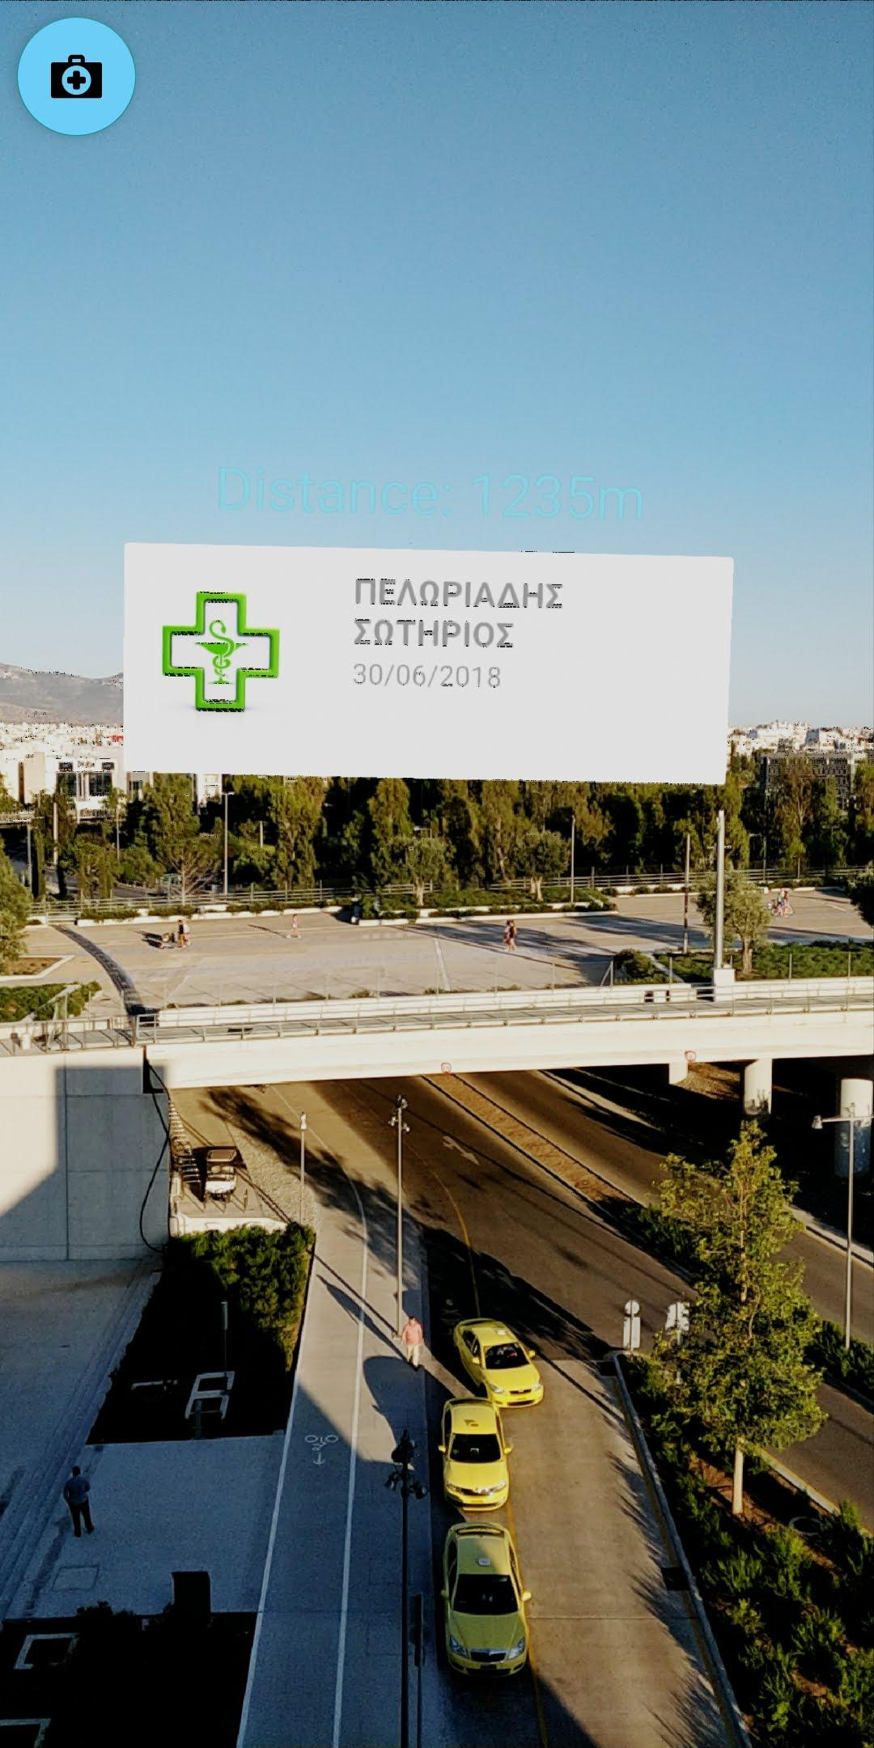
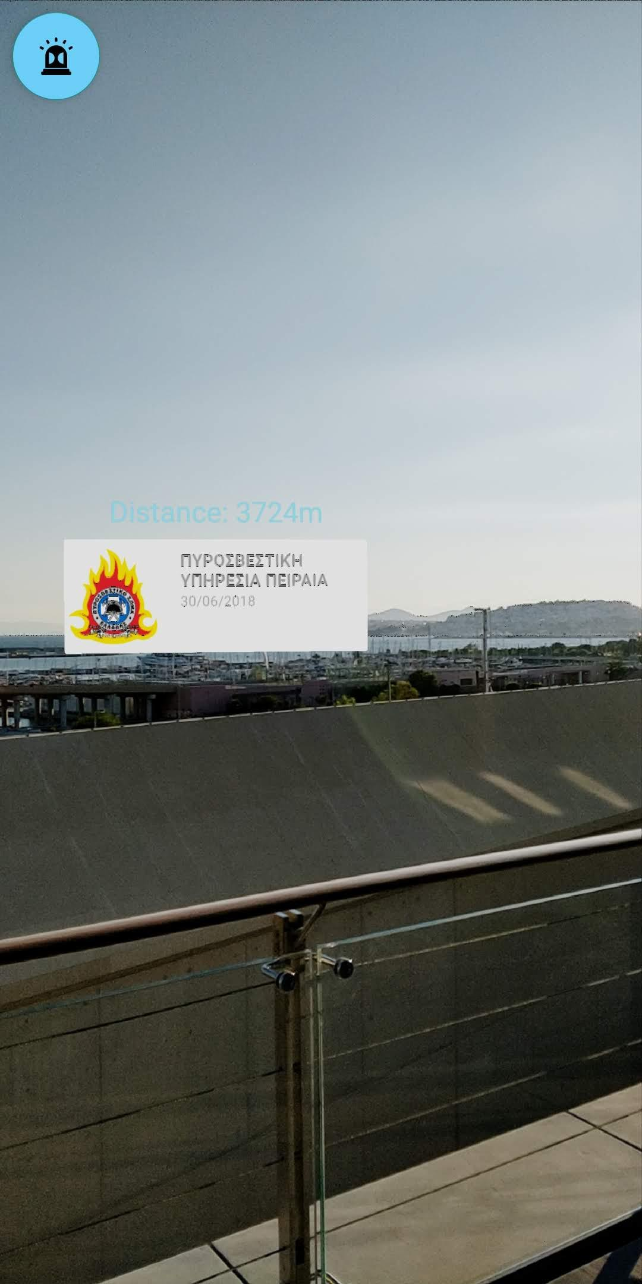
Place your screenshot here
Place your screenshot here

